Slide 1
Первая помощь при растяжении связок, переломах костей, вывихах суставов

Slide 2
ПЕРЕЛОМ
ЗАКРЫТЫЙ
ОТКРЫТЫЙ

Slide 3
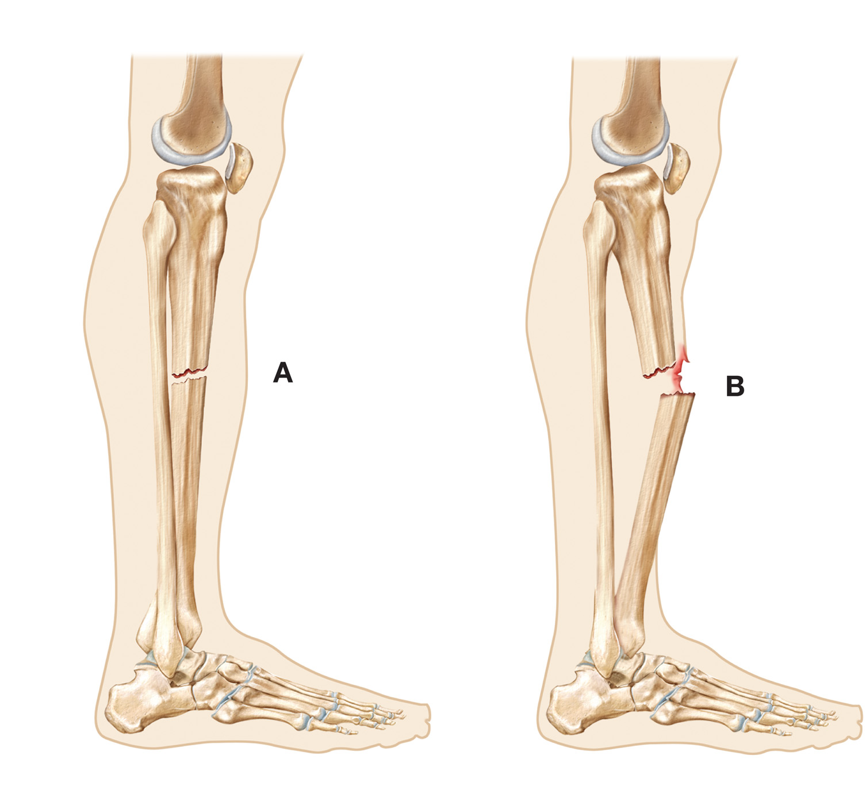

Slide 5
ПЕРВАЯ ПОМОЩЬ
ЗАКРЫТЫЙ ПЕРЕЛОМ
ОТКРЫТЫЙ ПЕРЕЛОМ
Обеспечить неподвижность, наложить шину, доставить в лечебное учреждение
Остановить кровотечение, закрыть рану чистой повязкой, наложить шину, доставить в лечебное учреждение

Slide 6
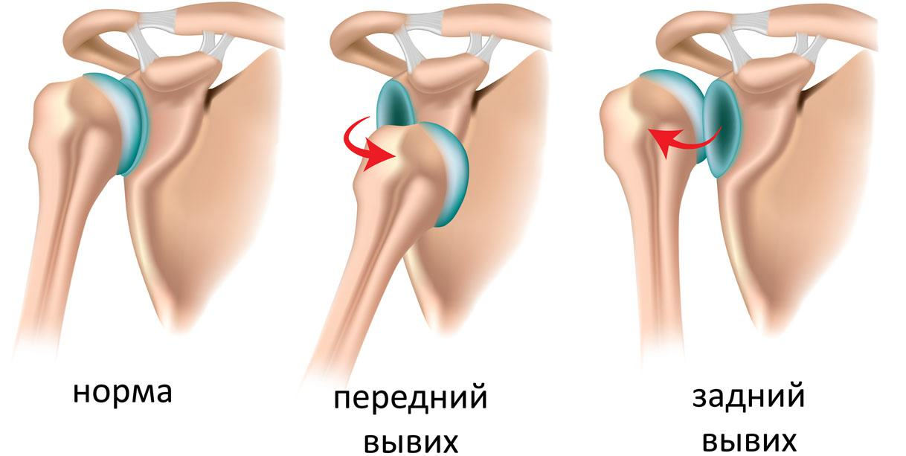
ВЫВИХ

Slide 7
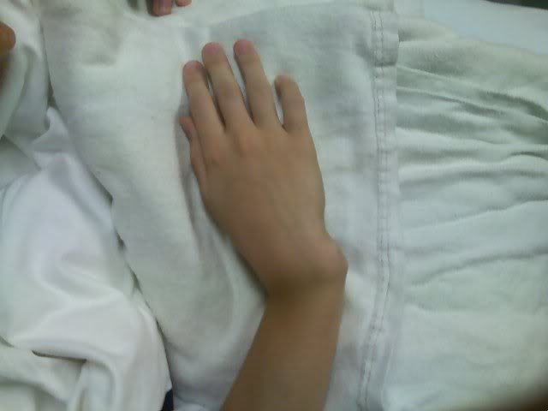

Slide 8
ПЕРВАЯ ПОМОЩЬ
Приложить холодный компресс, обратиться к врачу

Slide 9
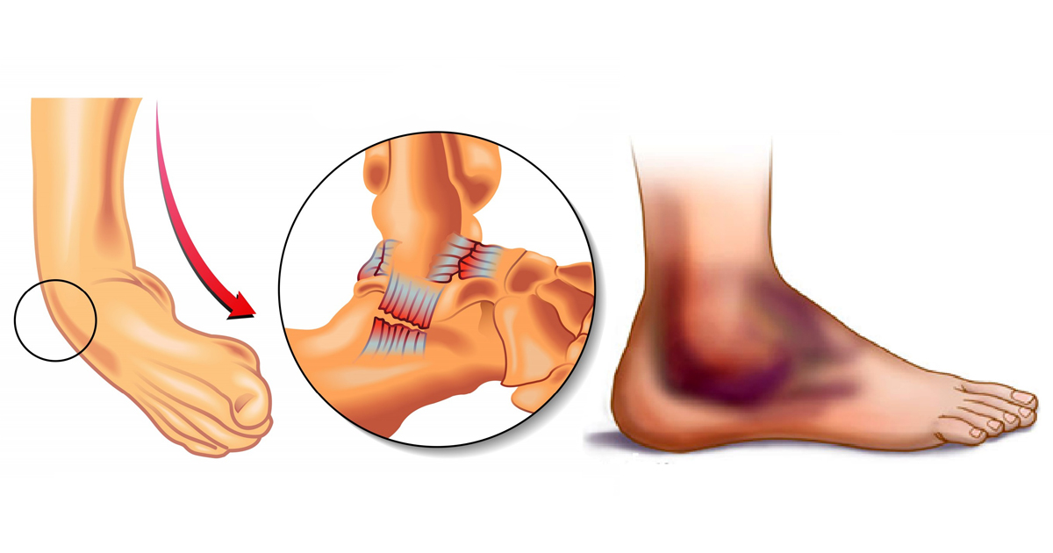
РАСТЯЖЕНИЕ СВЯЗОК

Slide 10
ПЕРВАЯ ПОМОЩЬ
Приложить холодный компресс, наложить тугую повязку и обратиться к врачу

